Slide 1
과정명 "AI를 활용한 통계 보도자료 작성(NLP+LLM)"

Slide 2
차시명 "Ch 08. 통계 보도자료 작성 실습2 (그래프 설명)"

Slide 3
도입
이전 차시에서 보도자료의 첫 문단인 리드문을 완성했다면, 이제 그 뒤에 이어질 본문을 채울 차례입니다. 리드문이 전체 내용을 압축한 한 문단이라면, 본문은 그 내용을 품목별, 분야별로 구체적으로 풀어내는 부분입니다. 이번 시간에는 이전 차시에서 만든 짧은 그래프 설명문 하나하나를, 두괄식 구조를 갖춘 완결된 본문 단락으로 확장하는 방법과, 여러 단락을 연결어로 자연스럽게 이어 붙여 하나의 글로 완성하는 방법을 배웁니다.

Slide 4
학습내용, 학습목표
학습내용
1. 그래프별 설명 소재 정리
2. 그래프 설명을 본문 단락으로 확장
3. 보도자료 본문 생성 기능 구현
학습목표
1. 그래프 설명 소재를 소주제 단위로 정리할 수 있다.
2. 프롬프트를 이용해 짧은 설명문을 두괄식 본문 단락으로 확장할 수 있다.
3. 여러 본문 단락을 연결어로 자연스럽게 이어 붙이는 함수를 구현할 수 있다.

Slide 5
소주제 1. 그래프별 설명 소재 정리

Slide 6
리드문 다음 이어지는 본문 작성
이전 차시와 이번 차시의 연결
• 이전 차시: 보도자료의 첫 문단인 리드문 완성
• 이번 차시: 리드문 뒤에 이어지는 본문을 분야별·항목별 단락으로 확장
• 목표: 그래프 설명문을 여러 개의 본문 단락으로 확장하여 보도자료 본문 완성
Notes:
리드문이 보도자료 전체를 압축한 한 문단이라면, 본문은 그 내용을 항목별로 구체적으로 풀어내는 부분입니다. 이번 시간에는 이전 차시에서 만든 그래프 설명문들을 재료로 삼아, 읽는 사람이 흐름을 따라갈 수 있는 본문 단락들을 완성합니다. 리드문 하나만 있고 본문이 부실하면 보도자료로서 완성도가 떨어지기 때문에, 오늘 배울 본문 작성이 보도자료의 실질적인 내용을 채우는 핵심 단계라고 보시면 됩니다.

Slide 7
본문 구성 원칙 복습, 분야별·항목별 단락
표준 보도자료 본문 구성 원칙 (이전 차시 복습)
• 하나의 단락은 하나의 소주제만 다룸 (예: 품목별 동향, 지역별 동향을 별도 단락으로 분리)
• 각 단락은 핵심 수치로 시작하여 세부 내용으로 이어지는 두괄식 구조를 따름
• 단락과 단락 사이에는 자연스러운 연결어(한편, 품목별로 살펴보면 등)를 사용
Notes:
본문을 작성하기 전에 표준 보도자료의 본문 구성 원칙을 다시 한번 짚어보겠습니다. 첫째, 하나의 단락은 하나의 소주제만 다뤄야 합니다. 예를 들어 품목별 동향과 지역별 동향을 한 단락에 섞지 않고 별도 단락으로 분리합니다. 둘째, 각 단락은 핵심 수치로 먼저 시작하고 세부 내용으로 이어지는 두괄식 구조를 따라야 합니다. 셋째, 단락과 단락 사이에는 "한편,", "품목별로 살펴보면" 같은 자연스러운 연결어를 사용해야 합니다. 이 세 가지 원칙을 지키면 여러 소주제를 뒤섞지 않으면서도 독자가 읽기 편한 글이 만들어집니다.

Slide 8
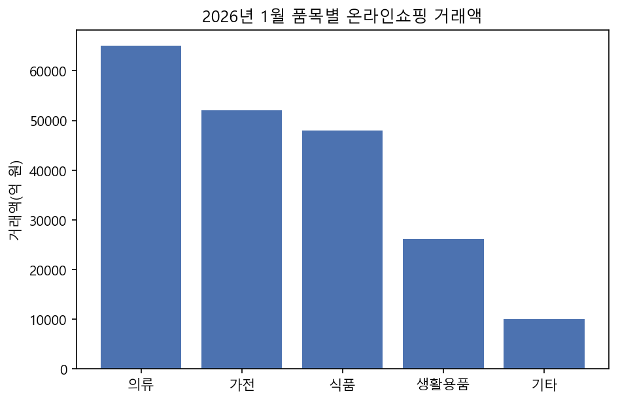
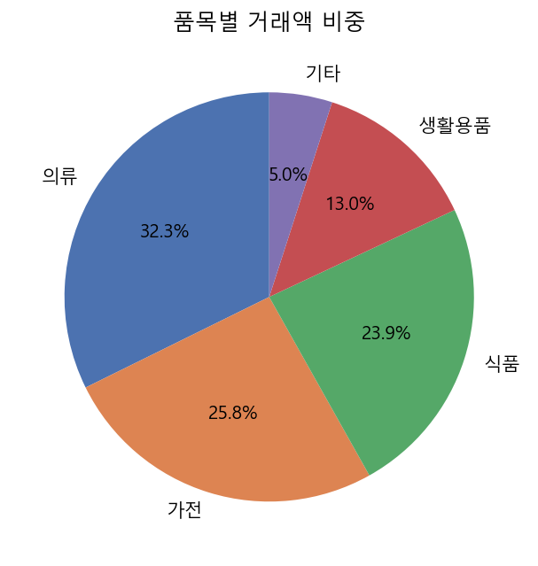
그래프별 설명 소재 정리표 만들기
설명 소재 정리 예시
그래프 | 소주제 | 핵심 설명 소재
막대그래프(품목별 거래액) | 품목별 동향 | 의류 1위, 가전 2위, 기타 최하위
원형그래프(품목별 비중) | 품목별 비중 | 의류 32.4%, 가전 25.9%, 식품 23.9%
꺾은선그래프(월별 추이) | 시계열 동향 | 최근 4개월 연속 증가세
Notes:
본문을 쓰기 전에, 이전 차시에서 만든 여러 그래프의 설명문을 소주제 단위로 먼저 표로 정리해 보겠습니다. 화면의 표를 보시면, 막대그래프는 품목별 동향이라는 소주제로, 원형그래프는 품목별 비중이라는 소주제로, 꺾은선그래프는 시계열 동향이라는 소주제로 각각 정리되어 있습니다. 이렇게 표로 미리 정리해두면 본문에서 어떤 순서로 단락을 배치할지 결정하기가 훨씬 수월해집니다.

Slide 9
소주제 2. 그래프 설명을 본문 단락으로 확장

Slide 10
소재를 단락으로 확장하는 프롬프트 설계
단락 확장 프롬프트 예시
아래 그래프 설명 소재를 바탕으로, 통계 보도자료의 본문 한 단락(3~4문장)을 작성해 주세요.
조건: 두괄식 구조(핵심 수치 먼저), 제공된 사실 외 새로운 내용 추가 금지
소주제: 품목별 동향
설명 소재: 의류 65,000억 원(1위), 가전 52,000억 원(2위), 기타 10,000억 원(최하위)
Notes:
이전 차시에서 만든 짧은 그래프 설명문 한 줄을 그대로 본문에 쓰기에는 정보량이 부족합니다. 그래서 이 소재를 프롬프트에 넣어서, 소주제와 관련 소재를 함께 전달하며 두괄식 구조를 갖춘 완결된 문단으로 확장하도록 요청합니다. 화면의 예시처럼 "제공된 사실 외 새로운 내용 추가 금지"라는 조건을 넣는 것을 잊지 마세요. 이 조건이 있어야 AI가 새로운 사실을 지어내지 않고 주어진 소재 안에서만 문장을 풍부하게 만들어줍니다.

Slide 11
Python 코드, 단락 확장 API 호출
단락 생성 함수
def expand_to_paragraph(subtopic: str, source_facts: str) -> str:
prompt = f"""아래 그래프 설명 소재를 바탕으로 통계 보도자료의 본문 한 단락(3~4문장)을
작성해 주세요. 두괄식 구조를 따르고, 제공된 사실 외의 내용은 추가하지 마세요.
소주제: {subtopic}
설명 소재: {source_facts}"""
message = client.messages.create(
model=MODEL_NAME, max_tokens=400, # MODEL_NAME은 이전 차시에서 정의한 상수를 재사용
messages=[{"role": "user", "content": prompt}]
)
return message.content[0].text
paragraph = expand_to_paragraph("품목별 동향", "의류 65,000억 원(1위), 가전 52,000억 원(2위)")
Notes:
방금 배운 프롬프트를 함수로 만든 것이 expand_to_paragraph입니다. 소주제와 설명 소재 두 가지만 입력하면 하나의 완결된 본문 단락을 자동으로 생성해 줍니다. 이 함수는 특정 지표명에 얽매이지 않고 소주제와 소재라는 일반적인 두 인자만 받기 때문에, 나중에 다른 통계표를 다루는 경우에도 수정 없이 그대로 재사용할 수 있는 범용 함수입니다. 이 함수를 여러 소주제에 반복 적용하면 본문 전체를 구성하는 단락들을 빠르게 만들 수 있습니다.

Slide 12
단락 간 흐름과 연결어 처리
자연스러운 연결을 위한 연결어 프롬프트 조건
직전 단락 요약: "품목별로는 의류의 거래액이 가장 컸다."
다음 단락은 이 내용에 이어지는 자연스러운 연결어(예: "한편,", "이와 함께,")로 시작해 주세요.
Notes:
단락을 각각 따로 생성하면 글 전체가 뚝뚝 끊어지는 느낌을 줄 수 있습니다. 이걸 방지하려면 직전 단락의 요약을 다음 단락 생성 프롬프트에 함께 전달해서, "한편,", "이와 함께," 같은 연결어로 자연스럽게 이어지도록 지시하면 됩니다. 다만 실제 구현에서는 이렇게 매번 직전 단락 요약을 프롬프트에 넣는 대신, 더 간단한 방법으로 연결어를 처리합니다. 바로 다음 페이지에서 그 방법을 코드로 보여드리겠습니다.

Slide 13
Python 코드, 여러 단락을 순서대로 생성하는 루프
본문 전체 생성 루프
subtopics = [
("품목별 동향", "의류 65,000억 원(1위), 가전 52,000억 원(2위), 기타 10,000억 원(최하위)"),
("품목별 비중", "의류 32.4%, 가전 25.9%, 식품 23.9%"),
("시계열 동향", "최근 4개월 연속 증가세, 2026년 1월 역대 최대치")
]
paragraphs = []
연결어_목록 = ["", "한편, ", "아울러, "]
for i, (subtopic, facts) in enumerate(subtopics):
본문단락 = expand_to_paragraph(subtopic, facts)
if i > 0:
본문단락 = 연결어_목록[min(i, len(연결어_목록) - 1)] + 본문단락[0].lower() + 본문단락[1:]
paragraphs.append(본문단락)
Notes:
정리해둔 소주제-소재 목록을 순서대로 반복하면서 단락을 하나씩 생성하는 코드입니다. 앞서 언급한 "직전 단락 요약을 다음 프롬프트에 전달"하는 방식 대신, 여기서는 훨씬 간단한 방법을 씁니다. 연결어_목록이라는 배열에 "", "한편, ", "아울러, "를 순서대로 준비해두고, 두 번째 단락부터는 이 연결어를 문장 맨 앞에 그대로 붙여주는 방식입니다. 이렇게 하면 AI에게 매번 복잡한 맥락을 전달할 필요 없이도 충분히 자연스러운 흐름을 만들 수 있습니다. 참고로 연결어를 붙일 때 본문단락의 첫 글자를 소문자로, 정확히는 국문에서는 조사 앞부분을 소문자 처리하듯 다듬어서 "한편, 의류가"처럼 자연스럽게 이어지도록 처리한다는 점도 코드에서 확인해 주세요.

Slide 14
Python 코드, generate_body_paragraphs 함수로 통합
def generate_body_paragraphs(data: dict) -> list:
"""시각자료설명 목록을 소주제별 본문 단락으로 확장하고, 표준 '본문' 스키마로 반환한다."""
연결어_목록 = ["", "한편, ", "아울러, "]
본문 = []
for i, 항목 in enumerate(data.get("시각자료설명", [])):
subtopic = 항목["소주제"]
내용 = expand_to_paragraph(subtopic, 항목["설명문"])
if i > 0:
내용 = 연결어_목록[min(i, len(연결어_목록) - 1)] + 내용[0].lower() + 내용[1:]
본문.append({"소주제": subtopic, "내용": 내용})
return 본문
data["본문"] = generate_body_paragraphs(data)
Notes:
방금 만든 반복문 로직을 표준 데이터 스키마에 맞게 감싼 것이 generate_body_paragraphs 함수입니다. 이 함수는 손으로 소주제 목록을 적어주는 대신, 이전 차시에서 만든 "시각자료설명" 목록을 그대로 입력받습니다. 시각자료설명의 각 항목에서 소주제와 설명문을 꺼내 expand_to_paragraph에 넘기고, 연결어까지 붙여서 "소주제"와 "내용"이라는 두 필드를 가진 딕셔너리 리스트, 즉 표준 "본문" 스키마로 반환합니다. 이렇게 만들어두면 마지막 차시의 전체 파이프라인은 이 함수 하나만 호출해도 시각자료설명 개수만큼 본문 단락이 자동으로 만들어집니다.

Slide 15
소주제 3. 보도자료 본문 생성 기능 구현

Slide 16
본문 분량과 문단 수 제어
분량 제어 파라미터
• max_tokens 값을 조절하여 단락의 최대 길이 제한
• 프롬프트에 "3~4문장으로 작성" 등 문장 수를 직접 명시
• 소주제 개수만큼 반복 실행하여 전체 본문의 문단 수를 통제
Notes:
보도자료는 정해진 분량 안에서 작성되어야 하므로, 본문의 길이를 통제하는 방법을 알아두어야 합니다. 세 가지 방법이 있습니다. 첫째, max_tokens 값을 조절해서 단락의 최대 길이를 제한합니다. 둘째, 프롬프트 안에 "3~4문장으로 작성해달라"고 문장 수를 직접 명시합니다. 셋째, 소주제 개수만큼만 반복 실행해서 전체 본문의 문단 수 자체를 통제합니다. 이 세 가지를 함께 사용하면 매번 비슷한 분량의 안정적인 본문을 얻을 수 있습니다.

Slide 17
여러 그래프 설명을 하나의 본문으로 통합하기
본문 조립 함수
def assemble_body(paragraphs: list) -> str:
return "\n\n".join(paragraphs)
full_body = assemble_body(paragraphs)
print(full_body)
Notes:
generate_body_paragraphs로 만든 여러 단락을 순서대로 이어 붙이면 보도자료의 본문 전체가 완성됩니다. assemble_body 함수는 각 단락 사이에 빈 줄 두 개, 즉 줄바꿈을 두 번 넣어서 시각적으로도 단락이 잘 구분되도록 정리합니다.

Slide 18
결과 검증, 수치 대조와 중복 표현 점검
본문 검증 체크리스트
1. 각 단락의 수치가 원본 계산지표 및 이전 차시 통계해석결과와 일치하는가
2. 동일한 표현이나 문장 구조가 여러 단락에서 반복되지 않는가
3. 리드문에서 이미 언급한 내용이 본문에서 불필요하게 중복되지 않는가
for p in paragraphs:
print(verify_numbers(p, data))
Notes:
리드문과 마찬가지로 본문의 모든 단락에 대해서도 수치 검증을 반복 실행해야 합니다. 코드에서 보시는 것처럼 각 단락에 대해 이전 차시에서 만든 verify_numbers 함수를 하나씩 돌려서 확인합니다. 그와 더불어, 각 단락의 수치가 원본 계산지표나 통계해석결과와 일치하는지, 여러 단락이 비슷한 표현이나 문장 구조로 반복되지는 않는지, 리드문에서 이미 언급한 내용이 본문에서 불필요하게 중복되지는 않는지까지 사람이 직접 훑어보며 검토하는 습관이 필요합니다.

Slide 19
본문 결과 예시
완성된 본문 단락 예시 (2개 단락 발췌)
품목별로는 의류가 65,000억 원으로 가장 많이 거래되어 1위를 차지하였고, 가전이
52,000억 원으로 그 뒤를 이었다. 반면 기타 품목은 10,000억 원으로 가장 낮은
거래액을 기록하였다.
한편, 품목별 비중을 살펴보면 의류가 전체의 32.4%로 가장 큰 비중을 차지하였으며,
가전(25.9%), 식품(23.9%)이 뒤를 이어 상위 세 품목이 전체의 82.2%를 차지하였다.
Notes:
지금까지 배운 과정을 거쳐 실제로 완성된 본문 단락 두 개를 보여드리겠습니다. 첫 번째 단락은 품목별 거래액 순위를 중심으로 두괄식으로 서술되어 있고, 두 번째 단락은 "한편,"이라는 연결어로 자연스럽게 시작하면서 이번에는 비중을 중심으로 이어집니다. 두 단락 모두 핵심 수치를 문장 맨 앞에 배치하는 두괄식 구조를 잘 따르고 있다는 것을 확인할 수 있습니다.

Slide 20
표준 데이터에 본문 필드 추가
표준 JSON 확장, 본문 필드 추가
{
"본문": [
{ "소주제": "품목별 동향", "내용": "품목별로는 의류가 65,000억 원으로 가장 많이 거래되어..." },
{ "소주제": "품목별 비중", "내용": "한편, 품목별 비중을 살펴보면 의류가 전체의 32.4%로..." },
{ "소주제": "시계열 동향", "내용": "온라인쇼핑 거래액은 최근 4개월 연속 증가세를 이어가며..." }
]
}
Notes:
완성된 본문 단락들을 소주제별로 구분해서 "본문"이라는 필드에 배열 형태로 표준 데이터에 저장합니다. 이렇게 소주제와 내용을 각각 분리해서 구조화해두면, 이후 최종 문서를 조립할 때 순서를 바꾸거나 특정 단락만 골라서 쓰는 것도 자유롭게 할 수 있습니다.

Slide 21
정리하기
1. 그래프 설명 소재를 소주제 단위로 정리
  • 막대·원형·꺾은선그래프 각각의 설명문을 소주제 단위로 표로 정리해두면, 본문에서 어떤 순서로 단락을 배치할지 결정하기 쉬워진다는 것을 배웠습니다.
  • 하나의 단락은 하나의 소주제만 다루고, 핵심 수치로 먼저 시작하는 두괄식 구조를 따른다는 본문 구성 원칙을 다시 확인했습니다.
2. 짧은 설명문을 두괄식 본문 단락으로 확장
  • "제공된 사실 외 새로운 내용 추가 금지"라는 제약을 담은 프롬프트로, 짧은 그래프 설명문 한 줄을 완결된 본문 단락으로 확장하는 expand_to_paragraph 함수를 만들었습니다.
  • 소주제와 소재라는 일반적인 두 인자만 받는 범용 함수로 만들어, 다른 통계표를 다루는 경우에도 수정 없이 재사용할 수 있게 설계했습니다.
3. 여러 단락을 연결어로 이어 본문 전체 완성
  • 연결어 목록을 순서대로 붙여 단락과 단락이 자연스럽게 이어지도록 만들고, generate_body_paragraphs 함수로 시각자료설명 전체를 본문 단락 목록으로 한 번에 확장했습니다.
  • 완성된 본문의 모든 단락에 대해 수치 검증을 반복 실행하고, 표현 중복이나 리드문과의 내용 중복까지 사람이 검토하는 절차의 중요성을 확인했습니다.

Slide 22
참고자료
• Anthropic Claude 공식 사용 가이드: https://docs.anthropic.com/
• Claude Code 사용법: https://docs.anthropic.com/claude-code/
• KOSIS 국가통계포털: https://kosis.kr/
• MDIS 마이크로데이터 통합서비스: https://mdis.mods.go.kr/
• SGIS 통계지리정보서비스: https://sgis.mods.go.kr/
• 통계청 공식 홈페이지 (통계 공표 및 보도자료): https://kostat.go.kr/
• 대한민국 정책브리핑 (공공 보도자료 작성 및 브리핑): https://www.korea.kr/
• 국가법령정보센터 (통계법 제27조의2 - 공표 전 통계 보안): https://www.law.go.kr/
• 국가정보원 (국가·공공기관 생성형 AI 활용 보안 가이드라인): https://www.nis.go.kr/
• 개인정보보호위원회 (개인정보 보호 및 마스킹 수칙): https://www.pipc.go.kr/

